Slide 1

আজকের
পাঠে সবাইকে
স্বাগতম

Slide 2


পাঠ পরিচিতি
বিষয়ঃ প্রাথমিক গণিত
শ্রেণিঃ ৫ম
আজকের পাঠঃ শতকরা।
পাঠ্যাংশঃশতকরার ধারণা।
পাঠঃ 6৫
সময়ঃ ৪০ মিনিট

Slide 3


শিক্ষক পরিচিতি
মোঃইকবাল হোসেন
সহকারী শিক্ষক
শাহাপুর সরকারি প্রাথমিক বিদ্যালয়
বরুড়া,কুমিল্লা।
মোবাইলঃ০১৮১৪-৮৬৬২১০
Email:iqbal.jui@gmail.com

Slide 4

শিখনফল
৩.৬.১ শতকরা এর ধারণা লাভ করে প্রতীকের সাহায্যে প্রকাশ করতে পারবে।
৩.৬.২ শতকরাকে সাধারণ ভগ্নাংশে রূপান্তর করতে পারবে।

Slide 5
আজকের পাঠ
শতকরার ধারণা

Slide 6

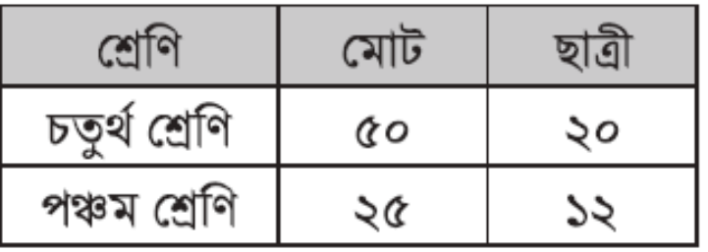
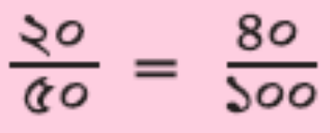
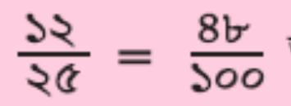
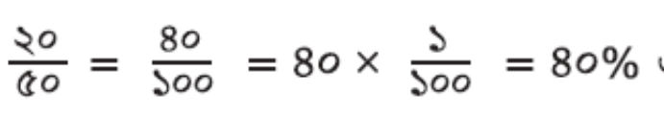


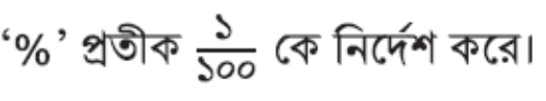
শতকরার ধারণা
এই যে আমরা হরকে ১০০ এ প্রকাশ করে তুলনা করলাম তাই শতকরা।
সমহরে প্রকাশ করি
যেহেতু ৪৮>৪০ অর্থাৎ পঞ্চম শ্রেণিতে ছাত্রী বেশী।
এখানে
অর্থাৎ শতকরা হলো এমন একটি ভগ্নাংশ যার লব ১ এবং হর ১০০।

Slide 7

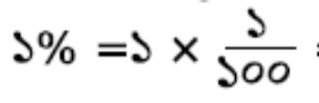
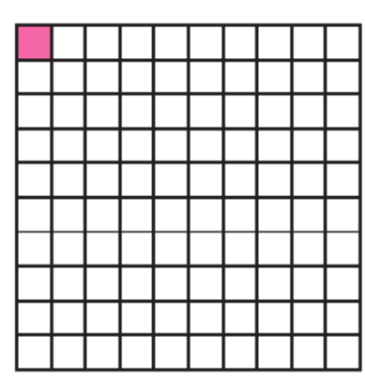
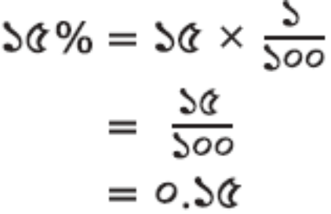
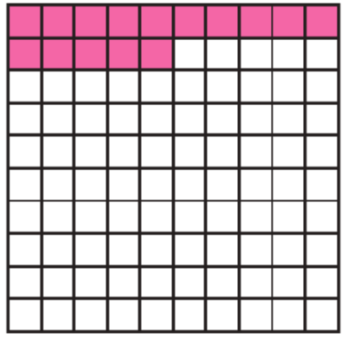

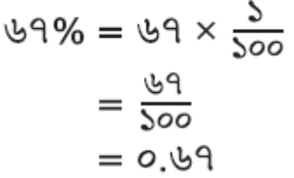

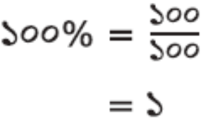
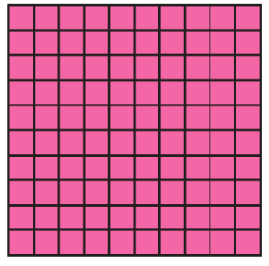
শতকরাকে সাধারণ ভগ্নাংশে রূপান্তর

Slide 8

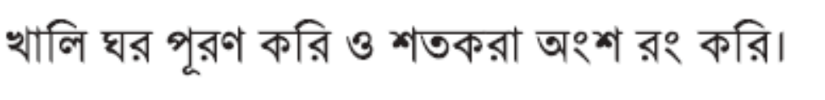
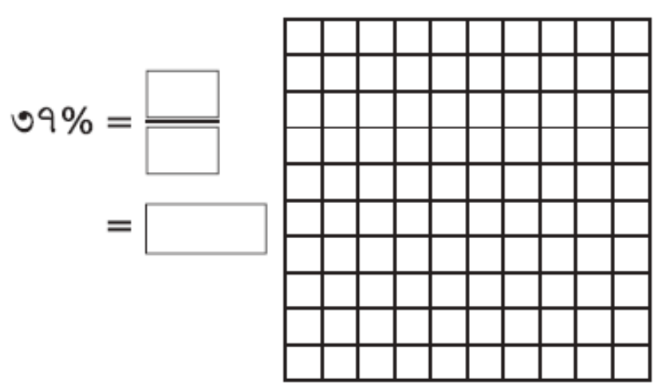
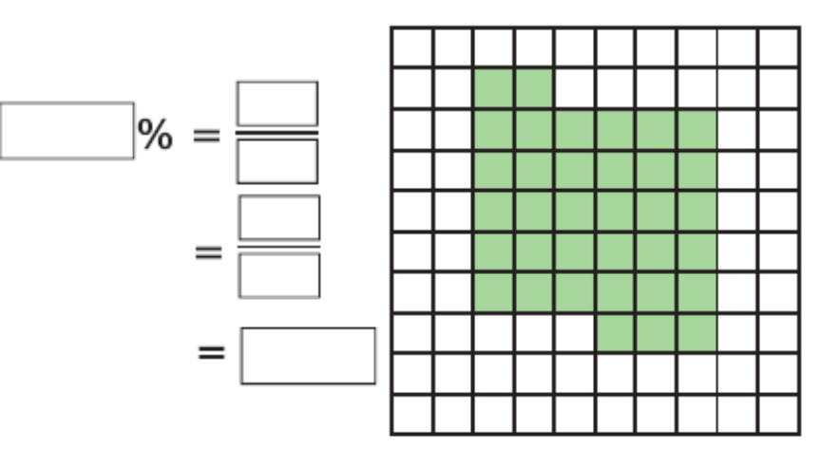

দলে কাজ
সবুজ দল
লাল দল
৩৭
৩৫
৩৫
১০০
১০০
৩৫
০.৩৭
১০০
০.৩৫

Slide 9
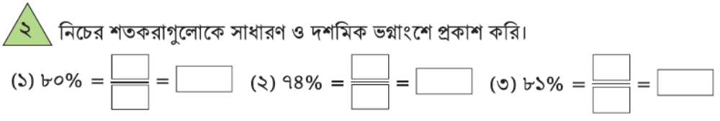
একক কাজ
৮০
৭৪
৮১
০.৮০
০.৭৪
০.৮১
১০০
১০০
১০০

Slide 10


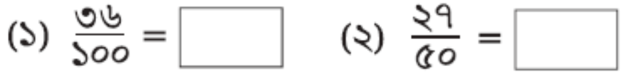
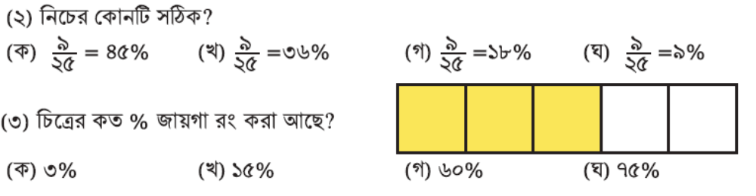

মূল্যায়ন
( ১) ৩৬% (২) ৫৪%
( ২)
( ৩) (গ)৬০%

Slide 11

বাড়ির কাজ
সমস্যাগুলো বাড়ি থেকে সমাধান করে আনবে।
(ক) ৭৫% (খ) ৬৪% (গ)১২৫%

Slide 12

ধন্যবাদ

